Slide 1
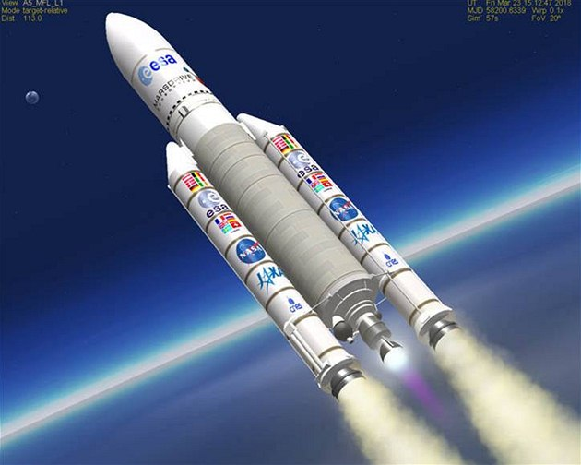
Basisstof 7 - De ruimte in
15/5/2017

Slide 2
Programma
Lesdoelen paragraaf 5 - vuile lucht
lesdoelen paragraaf 7 - De ruimte in
Morgen huiswerk controle

Slide 3
Basisstof 5 - Vuile lucht
Wat is het verschil tussen het broeikaseffect en het versterkte broeikaseffect?
Welke 2 stoffen komen vrij bij verbranding van koolwaterstoffen?
Hoe ontstaat zure regen(welke 2 gassen?) en hoe merk je dit?
Wat kan je zelf doen om luchtverontreiniging tegen te gaan?
Wat is een biobrandstof en hoe kom je eraan?
wat is smog?

Slide 4
Basisstof 7 - De ruimte in
Welke technologieë zijn afhankelijk van ruimtevaart? wat zijn satelieten en waarvoor gebruiken we die?
Wat is GPS (waar staat het voor en wat doent het)
Hoe breng je een sateliet in de ruimte?
wat is het probleem met ruimte afval
wat is de verbrandingsreactie van een raket bij liftoff?

Slide 5
ruimtevaart in dagelijks leven
Veel technologie afhankelijk van satelieten -telefoons -internet -GPS - televisie -radio
indirect betere motoren zonnepanelen gevriesdroogdvoedsel

Slide 6
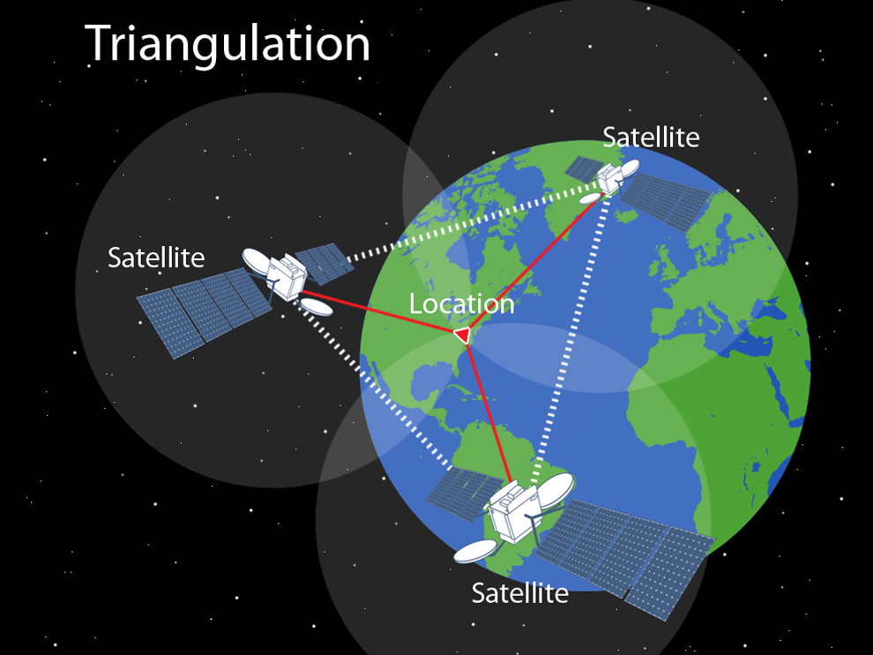
Hoe werkt GPS?
Global positioning system minimaal 3 satelieten + een telefoon
telefoon zend signaal naar de satelieten

Slide 7
Satellieten
termen in ruimtevaart; Satelliet = iets in een baan(orbit) rond een planeet(dus ook een maan) Meteoriet = stuk steen dat uit de ruimte is gevallen Asteroïde = Stuk steen dat in de ruimte zweeft Komeet = stuk steen dat een eigen baan heeft in zonnestelsel planeet = groot stuk steen dat zijn eigen VASTE baan heeft rond de zon

Slide 8
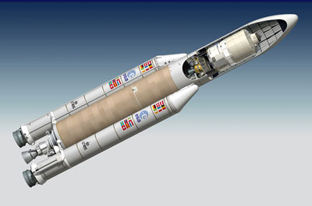
Rakket
Om in de ruimte te komen is een raket nodig
2 staps of driestaps raket
eigen zuurstof voorraad; waarom?

Slide 9
Basisstof 7 - De ruimte in
Welke technologieë zijn afhankelijk van ruimtevaart? wat zijn satelieten en waarvoor gebruiken we die?
Wat is GPS (waar staat het voor en wat doent het)
Hoe breng je een sateliet in de ruimte?
wat is het probleem met ruimte afval
wat is de verbrandingsreactie van een raket bij liftoff?

